Slide 1
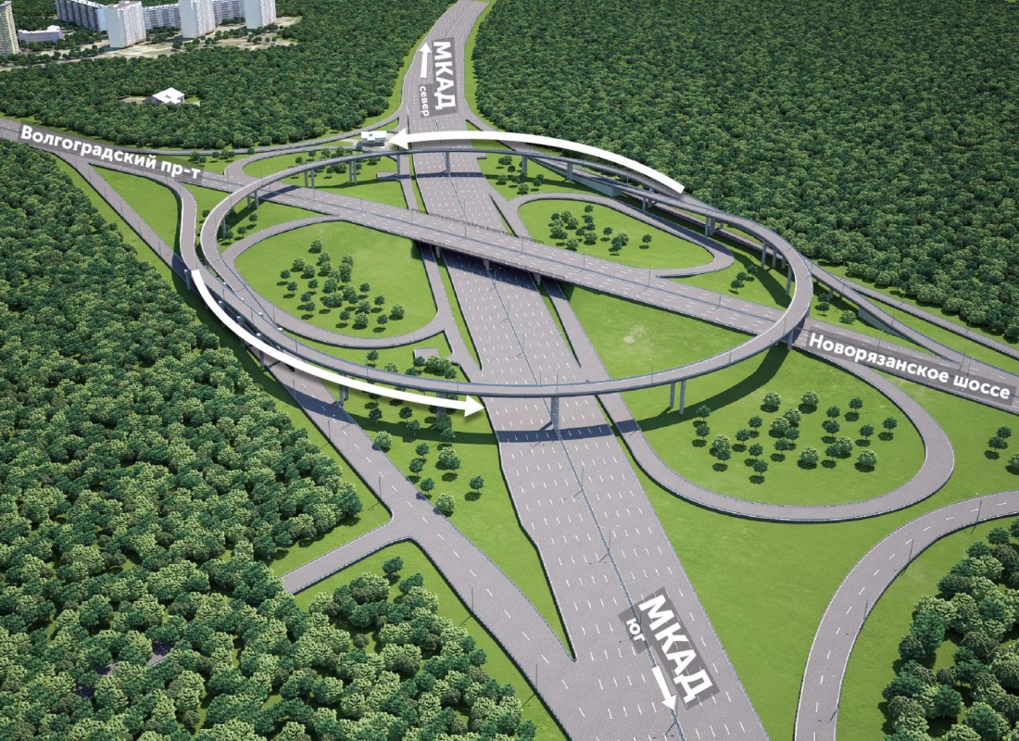
МЕСТНОЕ САМОУПРАВЛЕНИЕ:
из глубины времен – в будущее

Slide 2
День местного самоуправления
Введен указом президента в 2012 г. как государственный праздник «в целях повышения роли и значения института местного самоуправления, развития демократии и гражданского общества»
Празднуется с 2013 года – 21 апреля

Slide 3
День местного самоуправления: что это?
Вопросы для обсуждения:
Каково содержание дня местного самоуправления? Кто и что празднует? Для кого этот праздник?
Что происходит с местным самоуправлением сейчас?
Каково будущее местного самоуправления?

Slide 4
Становление местного самоуправления
Местное самоуправление как самостоятельное явление общественной жизни зародилось в глубокой древности:
в первобытные времена - как общинное самоуправление
в античном мире – как демократии полисов
в средние века – самоуправление вольных городов
в новое время – как правовой институт публичного управления.

Slide 5
ХХ век – глобализация местного самоуправления - ЕВРОПЕЙСКАЯ ХАРТИЯ МЕСТНОГО САМОУПРАВЛЕНИЯ (15 октября 1985 года, Страсбург)
Ратифицирована Федеральным Собранием (Федеральный закон от 11 апреля 1998 года N 55-ФЗ)
Хартия вступила в силу для Российской Федерации 1 сентября 1998 года.

Slide 6
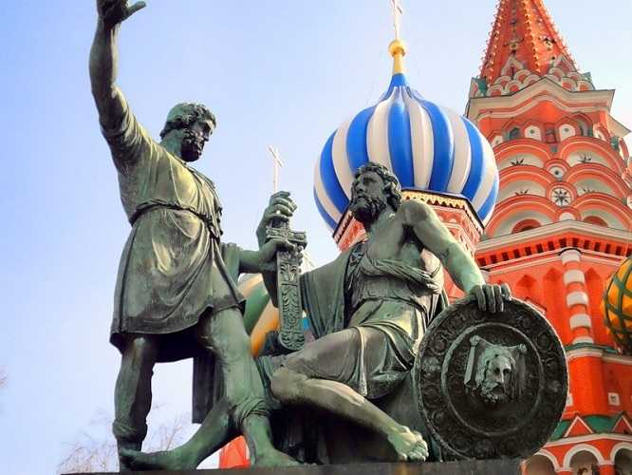
Местное самоуправление в России

Slide 7
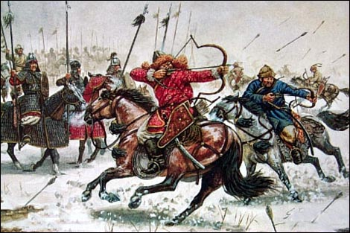
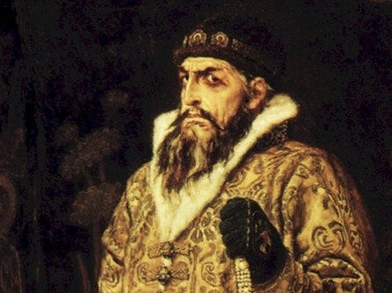
Средние века в России
Древняя Русь:
Сельские общины
Городское самоуправление (Псковская и Новгородская республики – города государства)
Феодальная раздробленность (монгольское нашествие)– погибли многие города, оставшиеся превратились в города-крепости и центры феодализма
Укрепление центральной власти – искореняются остатки самоуправления в Новгороде и Пскове и они присоединяются к московскому княжеству (1478 г.)
Земские соборы (XVI-XVII века)
Губная реформа
Земская реформа
Иван IV

Slide 8
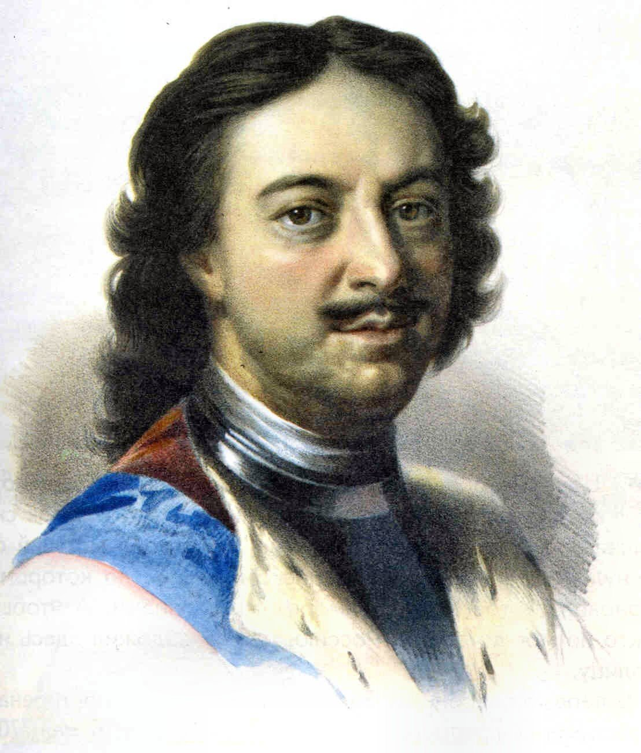
Петровское время
В период правления Петра изменилась система управления городами.
Назначаемые царём воеводы были заменены выборными городскими магистратами
Магистраты обеспечивали сбор налогов и выполняли судебные функции.

Slide 9
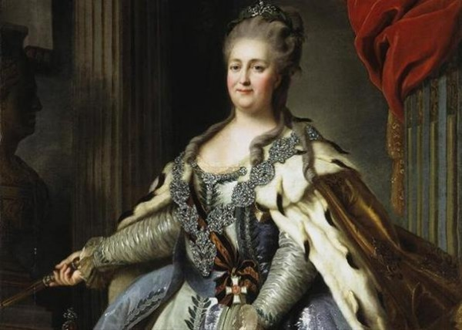
Екатерина II
В 1785 году, именно 21 апреля, Екатерина II подписала Жалованную грамоту городам России, что стало первым шагом в развитии местного самоуправления и соответствующего законодательства.
Документ официально назывался «Грамотой на права и выгоды городам Российской Империи».
В документе было много разделов, состоявших из десятков статей, и при его составлении был использован опыт европейских стран.

Slide 10
Реформы Александра II
Земская реформа: создание системы местного самоуправления в сельской местности — земских учреждений, или просто земства.
Главным актом реформы стало издание 1 января 1864 года Положения о губернских и уездных земских учреждениях.
В ходе реформы создавались губернские и уездные земские собрания и земские управы — и те, и другие выборные, на началах бессословности.
Избиратели делились на 3 курии: уездных землевладельцев, городских избирателей и выборных от сельских обществ
Городская реформа (реформа городского самоуправления) — цель дать населению городов право ведать своё городское хозяйство. Подготовка реформы началась еще в 1862 году, но император выпустил «Городовое положение» 16 июня 1870 г.

Slide 11
Контр-реформа
Александр III постепенно свернул реформу, все зачатки самоуправления были уничтожены.
Появились земские начальники – их не выбирали, а назначали сверху.
Мелкие предприниматели и другие небогатые горожане были лишены права голосовать.
Городское управление стало полностью зависеть от администрации, состоявшей из чиновников, назначаемых правительственными органами.

Slide 12
Местное самоуправление в современной России
этапы, реформы

Slide 13
Особенности организации местного самоуправления в России
Местное самоуправление – новый для России социальный институт.
Фактически он начал формироваться с «чистого листа» после принятия Конституции РФ в 1993 году.
Местное самоуправление начало формироваться в России «сверху» путем установление формальных законодательных норм и выделением из системы государственного управления (обособление)
Отсутствие практики низового самоуправления.
Большинство жителей ничего (или почти ничего) не знают о местном самоуправлении и не имеют опыта совместного решения общественных дел

Slide 14
Глава 1. Основы конституционного строя
Статья 12
В Российской Федерации признается и гарантируется местное самоуправление. Местное самоуправление в пределах своих полномочий самостоятельно. Органы местного самоуправления не входят в систему органов государственной власти.

Slide 15
1995 принят федеральный закон «Об общих принципах организации местного самоуправления в Российской Федерации»
Рамочный закон, подробно регламентировался только процесс формирования муниципальных образований и выборы органов МСУ
Установил принципы формирования муниципальных образований
Установил перечень ВМЗ
Защитил местное самоуправление от произвола государственных органов
Установил возможность для участия жителей в местном самоуправлении

Slide 16
Новая редакция закона принята в 2003 г.
Закон стал подробным и регламентировал различные аспекты деятельности МСУ
Он описывает нормативную модель МСУ, которая должна была «подтянуть практику»
Ввела единый принцип территориальной организации местного самоуправления (три вида муниципальных образований)
Уточнил компетенцию МСУ и жестко отделил ее от полномочий государства
Прописал формы участия жителей в местном самоуправлении
Определил экономическую основу местного самоуправления, в том числе собственные доходы местного бюджета

Slide 17
Основные инновации №131 Федеральный закон "Об общих принципах организации местного самоуправления в Российской Федерации" от 06.10.2003 N 131-ФЗ
демократия участия – сближение власти и народа, прямое участие населения в МСУ, прозрачность и подконтрольность власти для населения
попытка придать системность через согласование: содержания деятельности, ресурсов, ответственности
принцип разделения властей
самостоятельность и ответственность МСУ
объективизм во взаимоотношениях с государством

Slide 18
ПРОБЛЕМЫ, порожденные 131 фз
Унификация деятельности и чрезмерная регламентация
«Двухуровневость» местного самоуправления и фактическое подчинение поселений районам
Несоответствие ресурсов и объема полномочий, противоречивость формулировок ВМЗ
Отсутствие фактической защиты местного самоуправления от произвола государственных органов

Slide 19
Ревизия норм 131 фз
Поправки (чемпион по внесению изменений);
136 фз – контр-реформа?
Федеральный закон "О внесении изменений в статью 26.3 Федерального закона "Об общих принципах организации законодательных (представительных) и исполнительных органов государственной власти субъектов Российской Федерации" и Федеральный закон "Об общих принципах организации местного самоуправления в Российской Федерации" от 27.05.2014 N 136-ФЗ.

Slide 20
ТОС - самая близкая к людям форма самоуправления

Slide 21
Инструменты развития ТОС
Конкурс Совета муниципальных образований на лучшую организацию ТОС
Постановление Правительства Хабаровского края от 24июня 2016г. № 199-пр
Лучшие проекты ТОС
Верхнебуреинского муниципального района
1. ТОС «ДОМ», Среднеургальское сельское поселение «Спортивная игровая площадка «Территория здоровья»;
9. ТОС «Горизонт», сельское поселение «Поселок Герби» «Обустройство и благоустройство детской игровой площадки «Малыш»;
21. ТОС «Импульс», сельское поселение «Поселок Алонка»,»Детский городок «Счастливое детство»;
26. ТОС «ЭТОС», сельское поселение «Поселок Софийск» «Пусть будет самой лучшей наша «Маленькая страна»;
27. ТОС «Дружба», Аланапское сельское поселение «Здоровые дети счастливое будущее России»

Slide 22
День местного самоуправления: что это?
Вопросы для обсуждения:
Каково содержание дня местного самоуправления? Кто и что празднует? Для кого этот праздник?
Что происходит с местным самоуправлением сейчас?
Каково будущее местного самоуправления?

